Slide 1
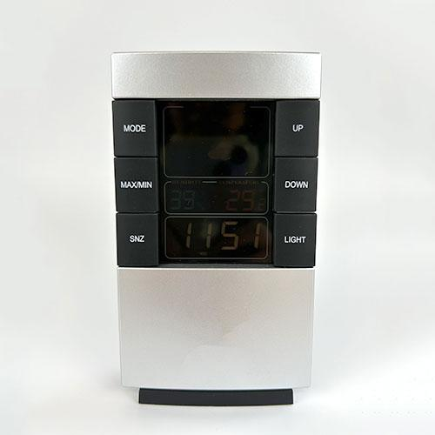
【提案書】
カラーウェザーインフォクロック
カラーのデジタル表示で時刻、日付、気温、湿度、そして天気予報までがひと目で確認でき、アラーム機能等もある便利クロック。スタイリッシュなデザインで、どんな場所にもマッチします。
特徴
納期
納期スペース
仕様
素材 : ABS樹脂
サイズ : W80 x D40 x H140 mm
重量 : 99g
付属品 : 本体x1 機能：時計、アラーム、温度計、湿度計、天気予報、カレンダー、バックライト、音・振動センサー
お見積
お見積りスペース

